Slide 1
Informe a Consejo Directivo
2023
Pablo Moreno Palacios
Rector

Slide 2
Resumen Ejecutivo
Fortalecimos y renovamos las relaciones con socios de la Unibautista en el exterior.
Respondimos a la crisis post-pandemia de la educación superior en Colombia ofreciendo facilidades para incentivar la matrícula, aunque los resultados no son todavía los esperados.
Continuamos con un buen promedio histórico de graduandos.
Desarrollamos el proceso de atención y acompañamiento a la población estudiantil y al talento humano.
Mejoramos nuestra acción de presencia y acercamiento a iglesias bautistas.

Slide 3
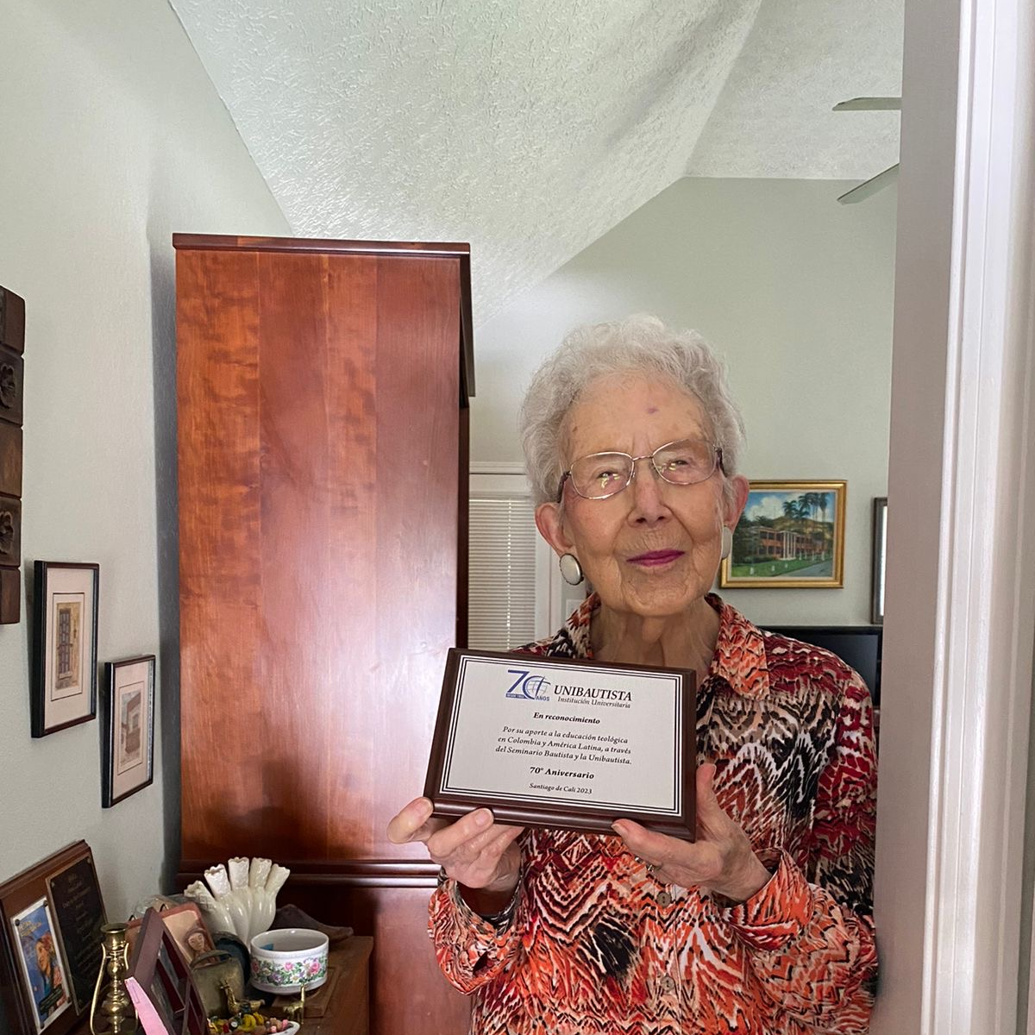
Rectoría
Durante este año el enfoque de la rectoría en el ámbito interno ha sido el de la consolidación del equipo de trabajo a nivel: docente, administrativo y demás colaboradores(as).
Este año tuvimos 16 cambios en el personal de la Unibautista (Jubilaciones, viajes fuera del país, mejores opciones laborales, agotamiento, estudio y no renovación).
Nuestro plan de sucesión para la vicerrectoría se vio afectado por la no continuidad de la persona elegida. En consecuencia, se reinició el proceso y se eligió vicerrectora, Lina Fernanda Montoya a partir de junio de 2023.
Por otro lado, se definió la contratación de una asesora externa para el proceso de las condiciones institucionales.

Slide 4
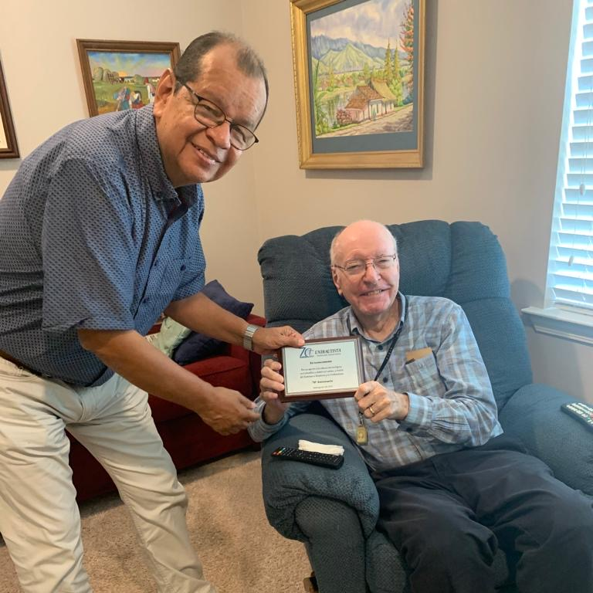
Rectoría
Se ha dirigido el Consejo de Administración para monitorear el plan de desarrollo institucional con el propósito de su implementación y presentación ante el MEN cumpliendo uno de los requisitos de las Condiciones Institucionales.
Como Unibautista continuamos fortaleciendo las relaciones con DBC, Cedecol, Comités de libertad religiosa de Cali y el Valle, Comité Departamental de Reconciliación y paz territorial del Valle.
Continuamos haciendo seguimiento y tomando medidas a la situación económica de la institución, a la disminución de la matrícula especialmente en la modalidad presencial.

Slide 5
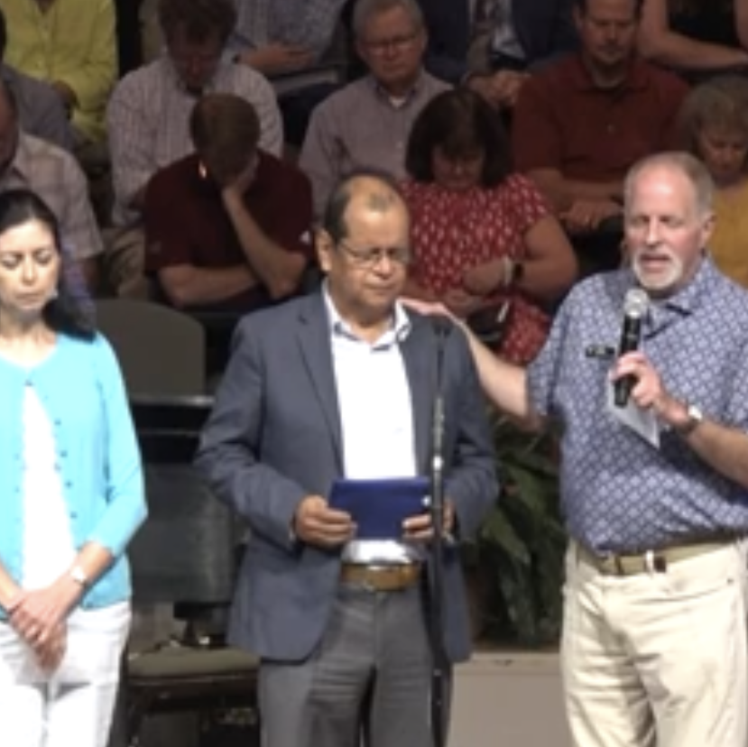
Rectoría
En el ámbito externo e internacional se realizaron visitas a dos iglesias, la Fundación Hurtado y la convención Texas Baptists con el propósito de establecer relaciones y fortalecer los lazos de apoyo que hemos tenido en el pasado.
Igualmente, recibimos visita de una asociación de iglesias bautistas de Atlanta, Dallas Theological Seminary, Fundación Hurtado y Kerk in Actie, para darle seguimiento a estas relaciones.
Se sostienen y se renovaron relaciones con Champion Forest Baptist Church de Houston, TX, Iglesia Pozo de Jacob de New Orleans, LA, y con la Central Bearden Baptist Church de Knoxville, TN.
Hay otras relaciones con iglesias en Texas y en Florida que apenas están comenzando y esperamos fortalecer en el cercano futuro.

Slide 6
Teología Presencial 2023

Slide 9
Teología Modalidad Virtual

Slide 12
Maestría en Teología

Slide 13
Maestría en Teología

Slide 14
Especialización en Cuidado Psicoespiritual

Slide 15
Especialización en Cuidado Psicoespiritual

Slide 16

ÁREA DE EXTENSIÓN UNIVERSITARIA
En esta área nos enfocamos en abrir los programas para el desarrollo y el trabajo, mantener en oferta los diplomados y realizar seminarios, ofrecer certificaciones y diplomados en convenio con Instituciones teológicas, IBIBAS, Organizaciones sociales y trabajo con población indígena en general.
Esta tarea se cumplió en relación con las acciones, sin embargo, los resultados financieros no fueron los esperados.

Slide 17
INFORME (Fuente Siga)
PROGRAMA | IGLESIA U ORGANIZACION | PARTICIPANTES | MODALIDAD
DIPLOMADO EN ESTUDIOS PASTORALES | Ipuc Iglesia Bautista de Atlanta | 25 | Virtual
DIPLOMADO EN CUIDADO PSICO-ESPIRITUAL | Visión Ágape (Venezuela) (Nicaragua) | 200 | Virtual
DIPLOMADO EN ACOMPAÑAMIENTO PSICOESPIRITUAL | Presbiteriana, Cenfol, Nazareno, Ipuc, Asambleas de Dios, Alianza, Independientes, Comunidad Indígena del Cauca, | 46 | Virtual
SEMINARIO DE PEDAGOGIA GRATIS | Varias iglesias de la ciudad y el país | 65 4 | Presencial y virtual
SEMINARIO DE MISIONES GRATIS | Varias iglesias de la ciudad | 15 | Presencial y virtual
CERTIFICADOS CON ORGANIZACIONES | (Corsoc, Justapaz, Kiat, Concejal de Cali, Cedecol, Ibiba, Nasa, Guámbianos, y Otros | 995 | Presencial y virtual
INTENSIVOS IBIBA | Virtual D.B.C. Montería, Palmira, Cali, Medellín | 60 | virtual
E.T.D.H. PROGRAMA DE CAPELLANIA | Varias Iglesias de la Ciudad | 11 | Presencial
DIPLOMADO EN PAZ Y RECONCILIACION | Corsoc (Cartagena), Bautista de Cúcuta y Villavicencio. | 110 | presencial
TOTAL, ESTUDIANTES |  | 1.527

Slide 18
EXTENSIÓN
Del 2022 venían dos diplomados en de Cuidado espiritual con el grupo de Visión Ágape, de Venezuela, que fueron 110 personas. Este grupo pago todo el diplomado en 2022 y el de estudios pastorales de Atlanta, los cuales también pagaron en el 2022 y fueron 10 personas.
Se ofertaron diplomados, seminarios y los programas este año por las redes sociales, directamente con las denominaciones tales como: IPUC, WESLEYAN, BAUTISTAS, ALIANZA, OTRAS IGLESIAS Y ORGANIZACIONES independientes, pero no pudieron completarse los grupos mínimos debido a la situación económica que ha sido un detonante este año en los programas de educación.
Igual se ofertó los programas de E.T.D.H. en Música Góspel y Estudios Bíblicos y ministeriales y no se pudo tener el grupo mínimo para dar inicio.
Se coordinó y realizó el Coloquio Internacional de Teología en la Unibautista, junto a un comité académico, logístico, técnico, administrativo se preparó en Coloquio y se realizó los días 2 y 3 de noviembre del 2023.

Slide 19
ÁREA DE INVESTIGACIONES

Slide 20
ÁREA DE INVESTIGACIONES

Slide 21
Dirección Administrativa
TALENTO HUMANO:
Nómina, Seguridad Social, Parafiscales y Dotación, Sistema de Gestión en Seguridad y Salud en el Trabajo (SGSST) , Aprendiz Sena: Se dio cumplimiento de acuerdo a lo establecido por la Ley.
Se continuó con las siguientes medidas, que se tomaron en el año 2023:
• El pago de nómina y contratos por servicios se realiza de manera quincenal, a solicitud de los colaboradores de retornar al sistema de pago anterior.
• El cargo de Vicerrectoría se inició el 01 de junio de 2023 y el de Dirección Administrativa desde el 02 de enero de 2023.
•Se logro unificar el grupo de colaboradores al sistema de cumplimiento presencial.

Slide 22
Dirección Administrativa
ESPACIOS
Los ingresos por espacios se han ido incrementando; actualmente hay siete Iglesias Cristianas que nos dan una donación por el espacio, dos Escuelas de Fútbol, Colegio Américas Unidas alquila zonas verdes, alquiler para antena Tigo.
La casa No.1 que se alquilaba para eventos se decidió arrendar porque así genere un ingreso permanente, la misma decisión se ha tomado con algunos apartamentos, en todo caso un requisito esencial es que sean cristianos reconocidos y que puedan pagar lo que se pide.
Alquiler de espacios a entidades cristianas para eventos o retiros. Justapaz, Paz y Esperanza, Movimiento Misionero Mundial, Retiro pastoral DBC/Unibautista, entre otros.
REQUERIMIENTOS ENTES EXTERNOS
Concepto Sanitario Secretaria de Salud, Certificado de Seguridad Bomberos, Vertimientos al Alcantarillado- EMCALI- DAGMA, Plan de Gestión Integral de Residuos Sólidos (PGIRS) Dagma, Propiedad Intelectual y Derechos de Autor, Registro Nacional de Bases de Datos, Archivo Documental, Fumigación, Tanques de almacenamiento de agua se cumplió con normas establecidas.

Slide 23
Dirección Administrativa
IMPUESTO PREDIAL UNIFICADO
A partir de enero de 2023 se presentaron todos los documentos para lograr la exoneración y/o exclusión como Bien de Interés Cultural de Conservación Tipo 2, toda vez que no se puede solicitar la exoneración como dedicación al Culto, por estar funcionando la Unibautista. Estamos a la espera de Resolución del Consejo Municipal.

Slide 24
RESUMEN FINANCIERO

Slide 25


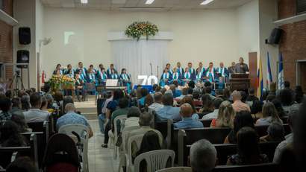
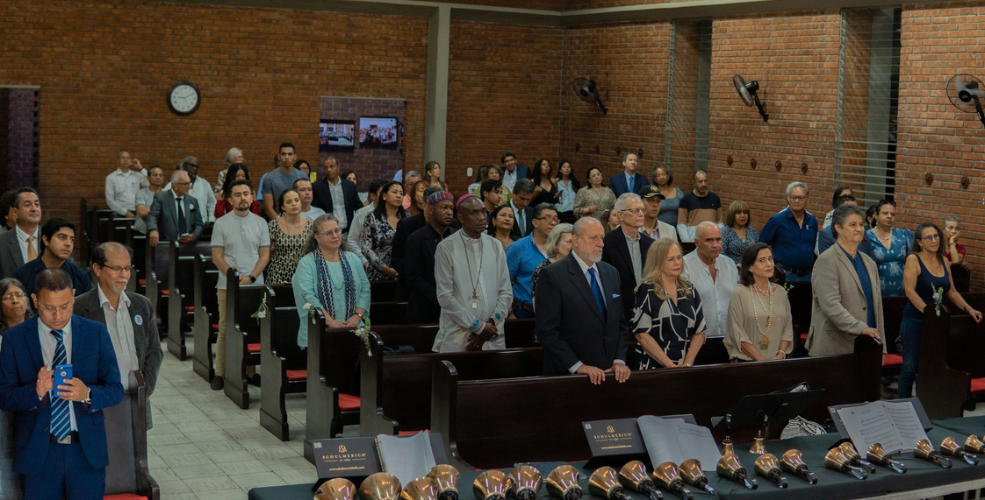

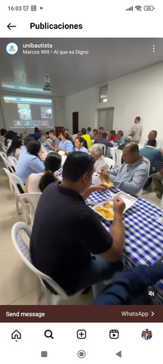
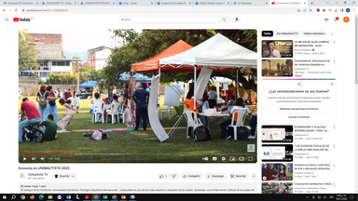



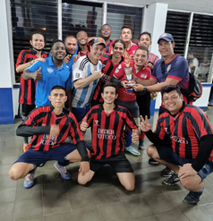


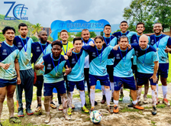
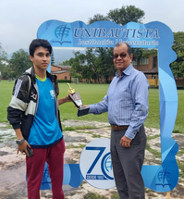
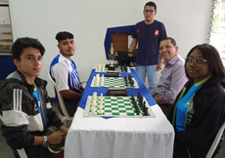
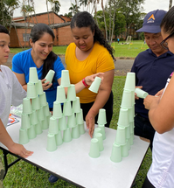
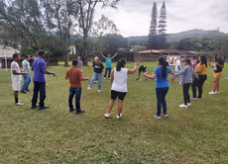
Celebración Aniversario 70
  Encuentro Koinonía (Septiembre 2023 ), participaron 7 iglesias y dos escuelas de fútbol.
  Semana de Aniversario ( 3 al 11 de marzo): con actividades académicas, culturales y recreativas.
Se coordinaron junto al Comité de Aniversario actividades estratégicas conmemorativas a lo largo del año.
  Culto en la Asamblea de la DBC (Enero 2023 )
  Celebración del Aniversario 70 (Marzo 03): con asistencia de líderes educativos, religiosos y gubernamentales.
Informe Bienestar Unibautista - 2023
117 acciones de bienestar.
  Ganadores del Torneo de fútbol Koinonía, organizado en el marco del aniversario 70.
Deporte y Recreación
Se aportó a la formación integral y sana convivencia de todos los miembros de la comunidad Unibautista, por medio de acciones enmarcadas en las 6 dimensiones establecidas en la política de bienestar universitario,
Realización de la II Copa Deportiva Unibautista, con la participación de 6 instituciones universitarias y logro del subcampeonato.
  Participación en la XI Copa Deportiva de la Universidad Cooperativa de Colombia con el equipo de fútbol 8
MODALIDAD DE ACCESO SERVICIO
  Realización de 23 partidos amistosos con 8 iglesias para fortalecer lazos y promocionar la Unibautista.
Coordinación de 8 espacios de recreación y convivencia para la comunidad Unibautista.
MODALIDAD DE ACCESO AL SERVICIO
Celebración Aniversario 70
  Encuentro Koinonía (Septiembre 2023 ), participaron 7 iglesias y dos escuelas de fútbol.
  Semana de Aniversario ( 3 al 11 de marzo): con actividades académicas, culturales y recreativas abiertas a toda la comunidad.
Se coordinaron junto al Comité de Aniversario actividades estratégicas conmemorativas a lo largo del año.
  Culto en la Asamblea de la DBC (Enero 2023 )
  Celebración del Aniversario 70 (Marzo 03): con asistencia de líderes educativos, religiosos y gubernamentales.
  Actividades académicas y de integración enmarcadas en el aniversario 70.

Slide 26



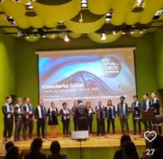
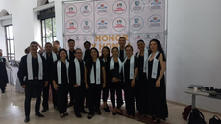
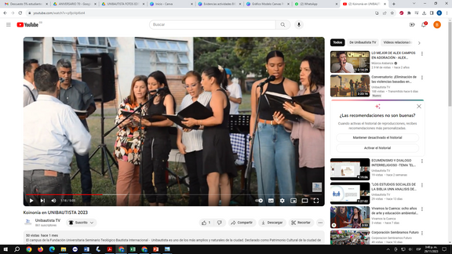
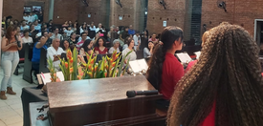
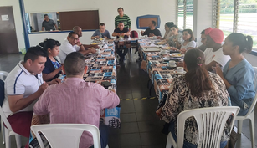
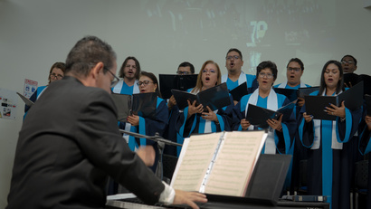
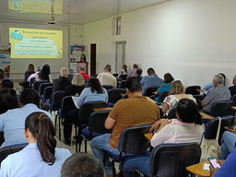
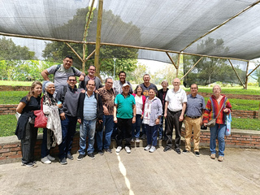
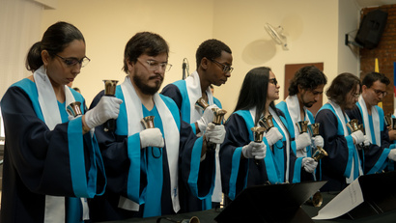
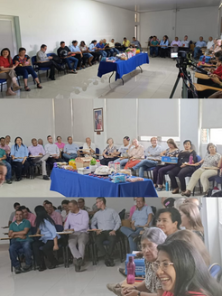
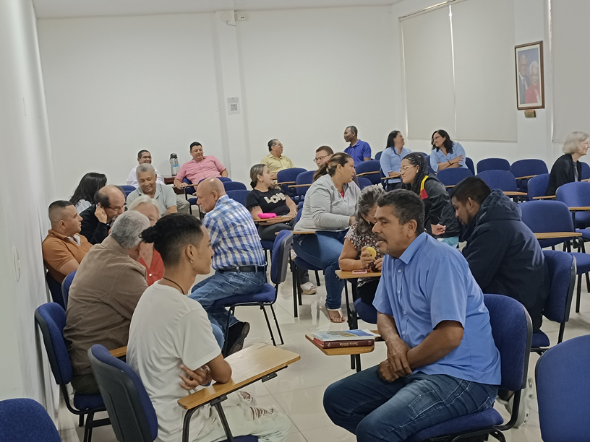

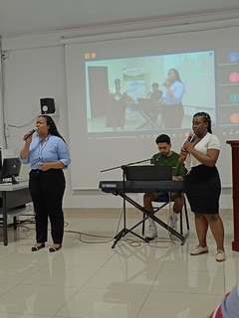
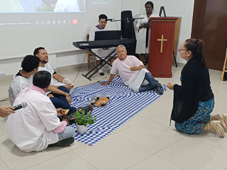
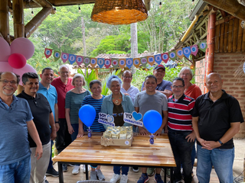
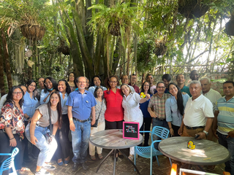
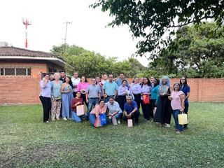
Informe Bienestar Unibautista - 2023
LOGROS ALCANZADOS
Se﻿rvicio de Capellanía
Promoción de la salud mental
Dimensión cultural
  Acompañamiento psicoespiritual a 25 estudiantes y 14 empleados.
  Sesiones grupales con estudiantes de primer semestre.
  Semana de la salud mental y cuidado (80 participantes prom.).
  2 jornadas sobre prevención del suicidio.
  4 capacitaciones en temas de promoción de salud mental dirigido a toda la comunidad.
  2 retiros para el cuerpo docente (16 asistentes).
Representación de la institucional con 9 presentaciones del coro de voces y campanas, en eventos del Aniversario 70, la cumbre del sector interreligioso, el Coloquio de Teología y otros espacios académicos y religiosos y culturales.
Participación Festival de Coros de la Pontificia Universidad Javeriana y XIX Encuentro Coral Navideño Fundación Llano Grande Palmira.
Realización de dos encuentros corales con una asistencia promedio de 150 personas y 8 agrupaciones invitadas.
Dimen﻿sión espiritual
Dime﻿nsión comunitaria
Se fomentó la fe y la cultura institucional mediante Tiempos de Reflexión semanales, con una participación promedio de 42 asistentes cada martes. Los énfasis fueron:
Celebración de fechas especiales, despedidas e integraciones.
  Legados de fe (2023 A)
  Koinonía y relaciones saludables (2023 B)

Slide 27
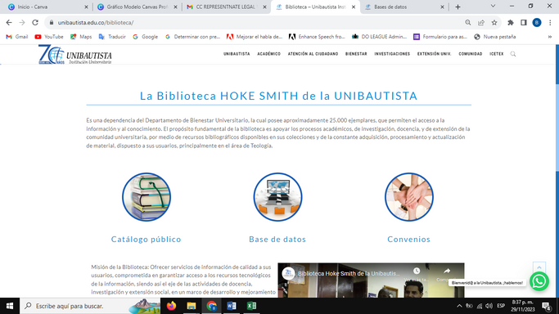

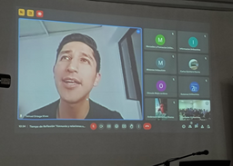

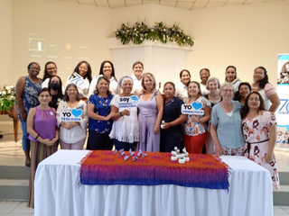
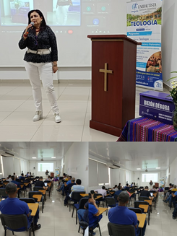
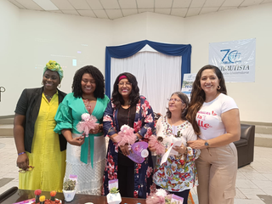
Informe Bienestar Unibautista - 2023
LOGROS ALCANZADOS
Servicio de Biblioteca
Aporte a las condiciones institucionales
Se lideraron procesos institucionales requeridos por el Ministerio de Educación, Nacional, relacionado con condición 4. Programa de egresados y Condición 5. Modelo de Bienenstar
Circulación y préstamo biblioteca física:
Prestamos 812 / Renovaciones: 527
Total: 1.339
Libros virtuales - Bases de datos EBSCO
Búsquedas: 1.689
Desarrollo micrositio en la pagina web de biblioteca con recursos virtuales
1300 visitas, 198 usuarios
9 - Convenios Interbibliotecarios
13 capacitaciones, 170 estudiantes y docentes beneficiados
Libros adquiridos y catalogados:
Físicos: 87
Electrónicos: 21
Total 108
Libros inventariados a la fecha: 9.785
  Elaboración de la Política de Inclusión para la educación
  superior.
  Actualización de la Política de bienestar y egresados
Elaboración del Plan de acción de permanencia y graduación.
Permanencia
Seguimiento al programa “Monitores Virtuales:
58 estudiantes de teología virtual beneficiados. . Esta estrategia contribuyó al proceso académico y adaptación a la educación virtual, sirviendo como medida preventiva para evitar la deserción.
Implementación y seguimiento del Protocolo de VBG en la Unibautista
  3 jornadas de capacitación jurídica destinadas a los integrantes del Comité Débora.
  8 espacios de sensibilización sobre la prevención de vbg en articulación Comité de Universidades por la Equidad, colectivos cristianos, Casa Matria y la Secretaría de la Mujer, se realizaron.
Actualización, socialización e implementación del protocolo de atención a violencias basadas en género, conforme a la Resolución No. 014466 del 25 de julio de 2022 del Ministerio de Educación Nacional.
Coordinación del Plan de trabajo del Comité Débora y cumpllimiento a requerimientos del M.E.N.

Slide 28


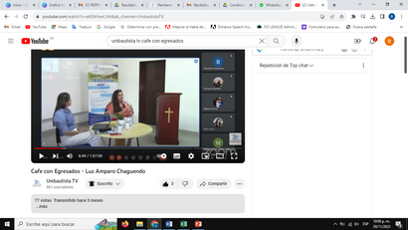


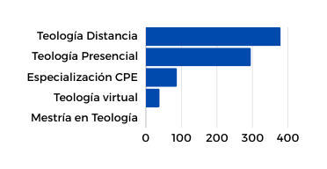
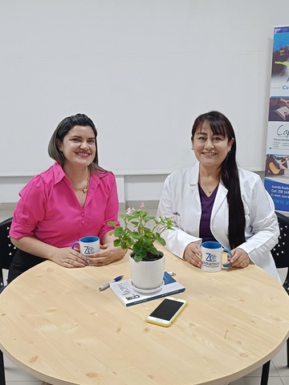


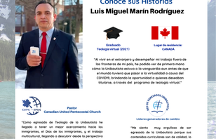

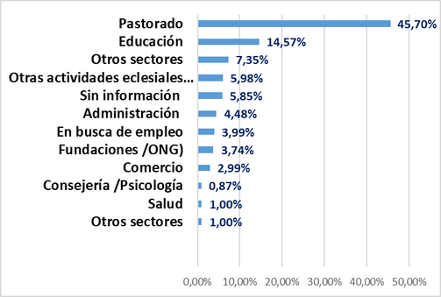
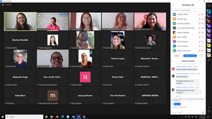

Informe Bienestar Unibautista - 2023
PROGRAMA DE EGRESADOS
Red de Egresados Unibautista
Seguimiento a egresados
Se implementó la estrategia “café con egresados”, para visibilizar la trayectoria profesional del graduados destacados y facilitar espacios de práctica para los estudiantes (56 asistentes en promedio en cada espacio).
  47 %
  36 %
  11 %
Mujeres
Hombres
  5%
  1 %
Invitación a eventos institucionales, notas de egresados destacados, ofertas de empleo y oportunidades de formación,
802
Graduados de pregrado y posgrado
Se dejó prueba piloto del "Programa de Mentoría para el Éxito Académico y Profesional"
Sectores de vinculaciòn laboral graduados pregrado y posgrado
Formación y experiencias compartidas
1 curso de actualización en bioética para egresados, beca del 50% (6 beneficiados).
Seminario inteligencia emocional en la Crianza, ofrecido por egresada de teología.
Campaña sobre prácticas de autocuidado mes de las madres (120 inscritas).
Fuente: Bienestar Universitario (noviembre, 2023)

Slide 29
Área de Calidad Institucional

Slide 31
Mercadeo y Comunicaciones
Canales de comunicación donde se comparte constantemente información de interés para la comunidad Unibautista, interna y externa:
Página web con un tráfico orgánico de 80-160 visitas semanales.
Bases de datos: 2052 personas – Bases de datos de eventos realizados.
Email marketing: 1.897 correos electrónicos confirmados y activos en nuestras bases de datos. Se envía información de interés 2 veces por semana.
WhatsApp Business: 469 contactos de WhatsApp de nuevos interesados generados este año, donde se envía información de interés constantemente.
Se envió información vía correo electrónico y se contactó mediante WhatsApp o llamada a 439 personas nuevas.
Se visitaron 14 iglesias promocionando los programas de la Unibautista, junto a docentes y estudiantes.
Participamos en 7 ferias estudiantiles del ICETEX en distintos colegios en la ciudad de Cali, Buenaventura y Buga. De las cuales se tiene hasta más de 5000 contactos de estudiantes de 10º y 11º de bachillerato a los cuales se le ofertan los programas de educación continuada.
Desde el departamento de mercadeo y comunicaciones participamos en 27 eventos de origen académico dando apoyo en promoción.
Se transmitieron 16 eventos de tipo académico, sin incluir transmisiones de los tiempos de reflexión que se realizan cada martes durante el semestre a los estudiantes y colaboradores virtuales.

Slide 32
Mercadeo y Comunicaciones
Redes sociales Unibautista:
Fecebook:
Contamos con una comunidad de 4.800 seguidores en Facebook y hemos publicado durante este año 144 publicaciones en el FEED (video e imagen) y más de 200 historias compartidas desde Instagram.
Instagram:
Contamos con una comunidad de 2.185 seguidores en Instagram, donde el 8% de la comunidad reacciona a las publicaciones y un total de 895 publicaciones 10% más de las publicaciones en comparación al año anterior.
YouTube
Nuestro canal de YouTube con 861 suscriptores y 300 videos publicados.
Alianzas
Con medios de comunicaciones del medio eclesial donde se comparte la oferta académica y los distintos cursos o diplomados. (La estación del Cielo, Teored a nivel nacional, Bíblica Virtual a nivel internacional entre los más destacados).
Presencia promocional en Congresos de teología, Congreso de Bíblica virtual (Alcance latinoamericano). Eventos Culturales, Comité de Libertad Interreligiosa, Mujeres y niñas libres de violencias de género, feria de arte y agroecología de la Unibautista.
Se realiza estudio de mercadeo para encontrar nuevos indicadores del comportamiento y decisiones que se ven reflejados en los principales buscadores online.
Se asesora con propuestas y recomendaciones permanentes de mejora a nivel comunicacional y de plataforma a las áreas de cada programa académico.
Continuamos analizando el mercado y nuevas formas de posicionar la Unibautista en medios virtuales con el fin de poder llegarle a más personas, continuamente estamos expandiendo la oferta.

Slide 33
DESAFÍOS
La educación superior continúa afrontando una crisis general post-pandemia que interrumpió los planes de desarrollo que se habían diseñado con proyección de 5 años.
En Unibautista revisamos y ajustamos este plan en 2021.
No obstante, hay varios riesgos que debemos tener en cuenta:
  La continuidad de la deserción hacia programas cortos y más económicos. (Alto)
  La oferta de programas no reconocidos por el MEN. (Medio)
  La lentitud de procesos en el MEN para aprobar nuevos programas. (Medio)
  Oferta de matrícula cero por IES públicas. (Medio)
  Poca importancia para la formación profesional del liderazgo eclesial. (Alto)

Slide 34
OPORTUNIDADES
Búsqueda de inversionista para el desarrollo de la Unibautista.
Incentivos a estudiantes para terminar sus estudios.
Revisión de la oferta educativa hacia programas con ciclos propedéuticos.
Afinamiento del control de calidad para fortalecernos en la competencia.
Fortalecimiento de relaciones y presencia en el MEN.
Nuevos convenios con el sector eclesial y educativo para fortalecer la empleabilidad de los egresados.

